Slide 1
2023年度《离散数学》试题
参考解答

Slide 2
一．（8分）试求下列命题公式的主析取范式和主合取范式 ¬¬(p→¬q)∧(q∨(¬r∧p))。
A/B卷
解：
原式 = (p→¬q)∧(q∨(¬r∧p))
= (¬p∨¬q)∧(q∨(¬r∧p))
= (¬p∨¬q)∧(q∨¬r)∧(q∨p) 2分
= ((¬p∨¬q∨r)∧ (¬p∨¬q∨¬r))
∧ ((¬p∨q∨¬r)∧ (p∨q∨¬r))
∧( (p∨q∨r) ∧(p∨q∨¬r)) 2分
= 110∧111∧101∧001∧000∧001 2分
=0∧1∧5∧6∧7
这是主合取范式，主析取范式是
2∨3∨4 2分

Slide 3
C卷
一．（8分）已知下列命题公式 (q→¬p)∧ ¬ ¬ (p∨(¬r∧q))，
求出其主析取范式，（2）求出其主合取范式，（3）讨论两个主范式的关系。
解：
原式 = (q→¬p)∧(p∨(¬r∧q))
= (¬p∨¬q)∧(p∨(¬r∧q))
= (¬p∨¬q)∧(p∨¬r)∧(p∨q) 2分
= ((¬p∨¬q∨r)∧ (¬p∨¬q∨¬r))
∧ ((p∨q∨¬r)∧ (p∨¬q∨¬r))
∧( (p∨q∨r) ∧(p∨q∨¬r))
2分
=001∧000∧110∧100∧111∧110 2分
=0∧1∧4∧5∧7
这是主合取范式，主析取范式是
2∨3∨6 2分
两者关系互补。

Slide 4
二．（6分）构造下面推理的证明 前提：(p∨q) ∧ (q→s)，p↔r。 结论：¬s→r。
A/B卷
证明：
（1）(p∨q) ∧ (q→s) 前提
（2）p↔r 前提 1分
（3）¬s 附加前提 1分
（4）p∨q
（5）q→s (1)化简 1分
（7）¬q （3）（5） 拒取 1分
（8）p （4）（7）析取三段论 1分
（9）(p→r) ∧ (r→p) (2)等值 1分
（10）p→r (9)化简 1分
（11）r (8)(10)假言推理 1分

Slide 5
C卷
二．（6分）构造下面推理的证明
前提：(p∧q)→r，s∨¬r, p。
结论：¬s→¬q。
证明：
（1）(p∧q)→r 前提
（2）s∨¬r, 前提
（3）p 前提 1分
（4）¬s 附加前提 1分
（5）¬r （2）（4）析取三段论 1分
（6）¬(p∧q) （1）（5） 拒取 1分
（7）¬p∨¬q (6)等值 1分
（8）¬q （3）（7）析取三段论 1分

Slide 6
A/B卷
三. （6分）把下列语句翻译为谓词公式
（1）并非所有人都使用微信。
解： P(x): x为人
a: 微信
U(x,y): x使用y 1分
翻译为：
¬∀x(P(x) →U(x,a)) 2分
（2）有些作家没有写过小说。
解： A(x): x为作家
N(y): y为小说
W(x,y): x写了y 1分
翻译为：
∃x(A(x) ∧∀y(N(y) →¬W(x,y)) 2分

Slide 7
C卷
三. （6分）把下列语句翻译为谓词公式
（1）并非所有人都使用QQ。
解： P(x): x为人
a: QQ
U(x,y): x使用y 1分
翻译为： ¬∀x(P(x) →U(x,a)) 2分
（2）有人不喜欢任何体育活动。
解： P(x): x为人
S(y): y为体育活动
L(x,y): xxh2y 1分
翻译为：
∃x(P(x) ∧∀y(S(y) →¬L(x,y)) 2分

Slide 8
A/B卷
四. （6分）试求公式∀xA(x)↔∃xB(x)的前束范式。
解：
原式= (∀xA(x) →∃xB(x)) ∧(∃xB(x) →∀xA(x)) 1分
= (¬∀xA(x) ∨∃xB(x)) ∧(¬∃xB(x) ∨∀x A(x)) 1分
= (∃x¬A(x) ∨∃xB(x)) ∧(∀x ¬B(x) ∨∀x A(x)) 1分
= (∃x¬A(x) ∨∃yB(y)) ∧(∀u ¬B(u) ∨∀v A(v)) 2分
= ∃x∃y ∀u ∀v((¬A(x) ∨B(y)) ∧(¬B(u) ∨ A(v))) 1分

Slide 9
C卷
四. （8分）试判断下面两个公式是否等值? 为什么？如果等值，证明。如果不等值，写出一个解释。
（1）∀xA(x) →∃xB(x)，
（2）∀x(A(x) →∃xB(x))。
解：
∀xA(x) →∃xB(x)= ¬∀xA(x) ∨∃xB(x)
=∃x¬A(x) ∨∃xB(x)
=∃x¬A(x) ∨∃yB(y)
=∃x∃y(¬A(x) ∨B(y)) 3分
∀x(A(x) →∃xB(x))= ∀x(¬A(x) ∨∃yB(y))
=∀x∃y (¬A(x) ∨B(y)) 3分
两者不等值。
I={0,1}, A(x): x<1; B(x): x>2
∀xA(x) →∃xB(x)=F→F=T
∀x(A(x) →∃xB(x))= ∀x(¬ A(x) )=F 2分

Slide 10
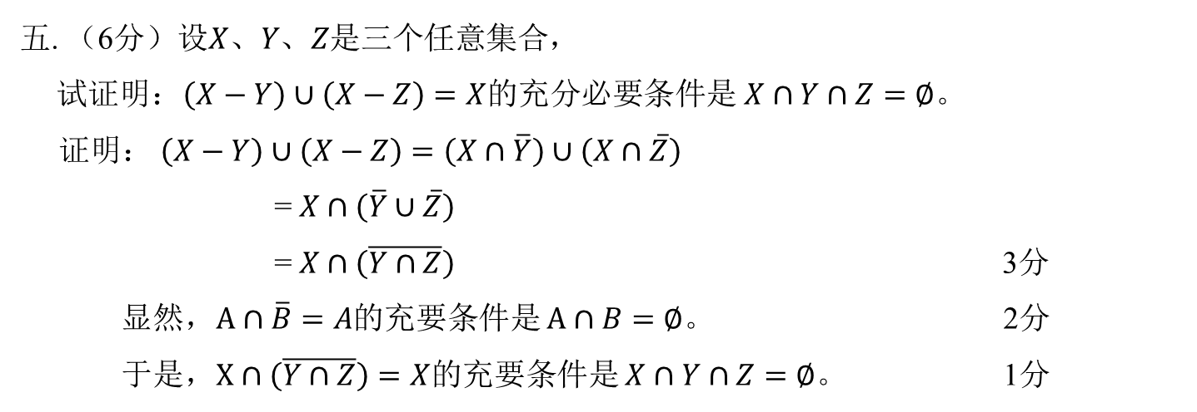
A/B卷
五. （6分）设$X、Y、Z$是三个任意集合，
试证明：$\left(X−Y\right)∪\left(X−Z\right)=X$的充分必要条件是$X∩Y∩Z=∅$。
证明： $\left(X−Y\right)∪\left(X−Z\right)=（X∩\overline{Y}）∪（X∩\overline{Z}）$
=$X∩（\overline{Y}∪\overline{Z}）$
= $X∩（\overline{Y∩Z}）$ 3分
显然，$A∩\overline{B}=A$的充要条件是 $A∩B=∅$。 2分
于是，$X∩（\overline{Y∩Z}）=X$的充要条件是 $X∩Y∩Z=∅$。 1分

Slide 11
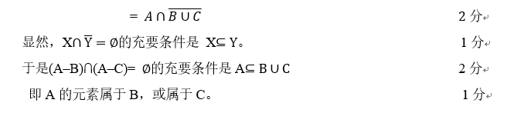
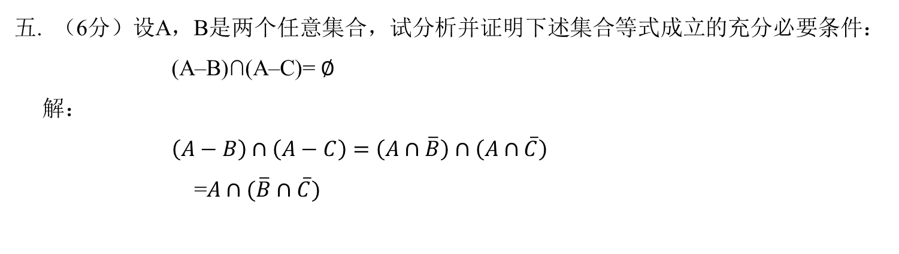
C卷
五. （6分）设A，B是两个任意集合，试分析并证明下述集合等式成立的充分必要条件：
(A–B)∩(A–C)=$∅$
解：
$$\left(A−B\right)∩\left(A−C\right)=（A∩\overline{B}）∩（A∩\overline{C}）$$
=$A∩(\overline{B}∩\overline{C})$

Slide 12
A/B卷
六. （8分）已知A={Ø, {1}}，B={ <a, {1}> }，求下列集合： （1） 2^{A}={ Ø, {Ø}, {{1}}, A}
2分
（2） 2^{A}×B={ <Ø, b>, <{Ø}, b>, <{{1}}, b>, <A,b>}
其中，记b=<a, {1}>
2分
（3） 2^{B}={ Ø, B}
2分
（4） A×2^{B}={ <Ø, Ø>, < Ø, B>, <{1}, Ø>, <{1}, B>}
2分

Slide 13
C卷
六. （8分）已知A={Ø, {Ø}}，B={ <{1}，a> }，求下列集合： （1） 2^{A}； （2） 2^{A}×B； （3） 2^{B}； （4） B×A。
解： b=<{1}, a>
（1） 2^{A}={ Ø, { Ø }，{{ Ø }}，A}
2分
（2） 2^{A}×B={ <Ø, b>, <{ Ø}, b>, <{{ Ø}}, b>, <A, b>}
2分
（3） 2^{B}={ Ø, B}
2分
（4） B×A={ <b, Ø>, <b, {Ø}>}
2分

Slide 14
A/B卷
七. （6分）已知R是集合A上的二元关系, 具有自反性与传递性。R²是R与R的复合关系。
试证明R=R²。
解：因为R具有传递性，所以
R² ⊆R 3分
因为R具有自反性，所以
I_{A} ⊆R 1分
于是
R=R∘ I_{A} ⊆ R∘R= R²
因此，R= R²。 2分

Slide 15
C卷
七. （6分）设R是集合S上的一个等价关系, 试证R²也是集合S上的一个等价关系。
解 ：因为R具有传递性，所以
R² ⊆R 3分
因为R具有自反性，所以
I_{A} ⊆R 1分
于是
R=R∘ I_{A} ⊆ R∘R= R²
因此，R= R²。 2分

Slide 16
A/B卷
八. （6分）设A，B，C是三个非空集，g是A到B的映射，f是B到C的映射。试证：若f∘g 是A到C的单射，则 g是A到B的单射。并给出一个例子，f∘g是单射， g也是单射，但 f不是单射。
解： 假设 g(x)= g(y)， 则 1分
f(g(x))=f(g(y))
即 f∘g(x)= f∘g(y)
由复合函数的单射性，知道，x=y 2分
所以，g 是单射函数。
例子： A={1}， B={a, b}, C={x}
g(1)=a, g 是单射； 1分
f(a)=f(b)=x, f不是单射； 1分
f(g(1))=x, f∘g是单射。 1分

Slide 17
C卷
八. （8分）设A，B，C是三个非空集，g是A到B的映射，f是B到C的映射。试证：若f∘g 是A到C的满射，则 f是B到C的满射。并给出一个例子，f∘g是满射， f也是满射，但 g不是满射。
解： 对于C中的任意元素z, 存在A中的元素x，使得：
z= f∘g(x) 2分
即有 z=f(g(x))
记y=g(x) 1分
则存在B中的元素y, 使得
z=f(y)
由复合函数的满射性定义，知道 f是满射。 2分
例子： A={1}， B={a, b}, C={x}
g(1)=a,； 不是满射。 1分
f(a)=f(b)=x, 是满射； 1分
g(f(1))=x, g∘f是满射。 1分

Slide 18
A/B卷
九．（6分）设G=(V,E)是一个无向简单图，|V|=n， n≥3。 若对于任意的u，v∊V，有 d(u)+d(v) ≥n-1， 试证明G是一个连通图。
证明：反证法。
假设G不连通，
不妨假设G被分成两个独立的子图G1=(V1, E1)、G2=(V2,E2)， 1分
显然，|V1|+|V2|=|V|=n 1分
分别从V1与V2中各取一个顶点u,v, 1分
则 d(u)+d(v)≤(|V1|-1)+(|V2|-1) =n-2 2分
与前提条件矛盾。 1分
矛盾说明，G连通。

Slide 19
C卷
九．（6分）已知一棵树有5个4度顶点，3个3度顶点，3个2度顶点，问有几个一度顶点？
解：设有x个一度顶点
由握手定理知道
5*4+3*3+3*2+x=2|E| 2分
由树的性质知道
|E|=|V|-1=5+3+3+x-1 2分
于是有方程：
5*4+3*3+3*2+x=2（5+3+3+x-1）
即
35+x=2x+20
所以，x=15 2分

Slide 20
A/B卷
十．（8分）有10个人，围坐一个圆桌的四周开会。已知这10个人中的任意的两个人能认识其余的8个人。试证明这10个人围坐一圈能使每一个人都认识各自的左、右的邻人。
解: 以10各人为顶点作图，两个人认识就画一条边。
1分
由题意, 可以推出任意一个人最多不认识其他9人中的1人，即至少需要认识其他8人。否则，如果有一人A不认识其他9人中的2人B与C，则这B与C两个人都不认识A，从而他们不能认识其余的10人，不符合题意。
2分
由此，每人的度数至少为8，于是任意两人u与v的度数之和达到16，已超过10，即
d(u)+d(v)≥8+8=16≥10
3分
故存在Hamilton圈，使得这10个人围坐一圈能使每一个人都认识各自的左、右的邻人。
2分

Slide 21
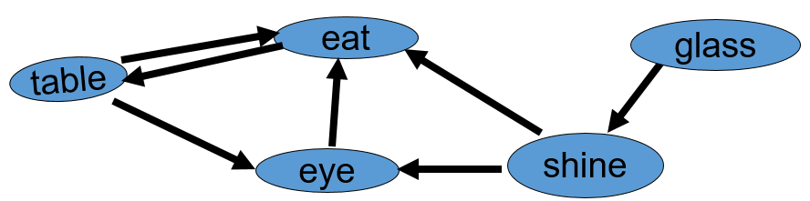
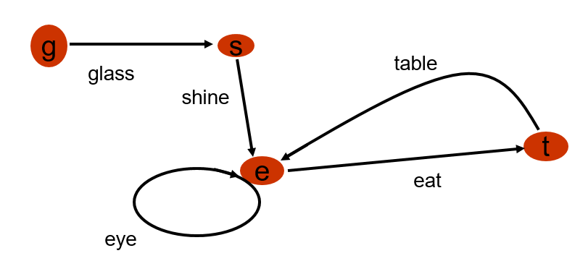
C卷
十．（10分）试用两种图论方法判断5个英文单词：
eat、shine、glass、table、eye
是否可以分别构成这样的序列, 使得相邻的两个单词中前一个单词的末字母等于后一个单词的首字母，并讨论两种方法的特点。
解：（1）以五个单词为顶点构图，
如果一个单词的末字母与另一个单词的首字母相同，则两者之间有一条有向线段。
有哈密尔顿通路：glass→shine→eat→table→eye 4分
（2）以五个单词的首尾字母为顶点构图，
从一个单词的首字母到末字母画一根有向线段，并在该线上标记该单词。
有欧拉通路：glass→shine→eye→eat→table 4分
（3）找欧拉通路容易一些，有理论保证。 2分

Slide 22
A/B卷
十一. （6分）证明小于30条边的连通简单平面图至少有一个顶点的度数小于或等于4。
证明：用反证法。假设所有顶点度数≥5,则由握手定理，有
5n≤2m。 2分
这里n为顶点数，m为边数。
又因为简单平面图必须满足必要条件：
m≤3n-6, 2分
故可以解出：
30≤m。 2分
这与题意中m<30矛盾。

Slide 23
C卷
十一. （6分）设G=(V,E)是一个简单的连通平面图，|V|=n ≥ 3，|E|=m，试证明：
m≤3n－6
证明： 对于简单连通平面图G来说，任意一个区域都是有至少3条边所围成，于是可以估计区域数r如下：
2m≥3r
即 r≤2m/3 2分
由欧拉公式，n-m+r=2, 可以得到：
m-n+2=r≤2m/3 2分
即 m-n+2≤2m/3
亦即 m/3≤n-2
所以 m≤3n-6 2分

Slide 24
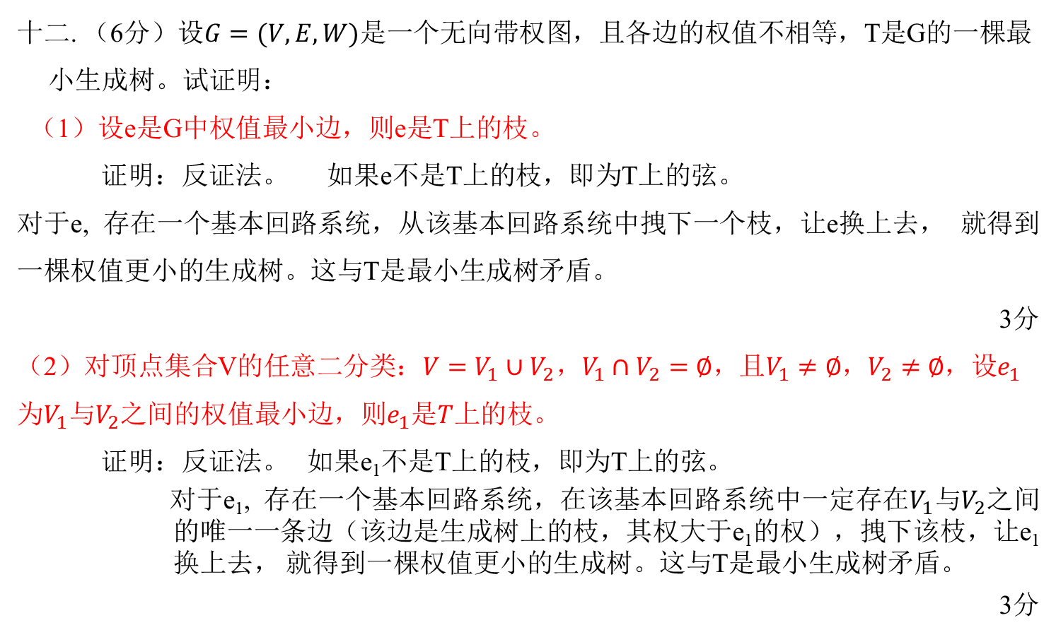
A/B卷
十二. （6分）设$G=(V,E, W)$是一个无向带权图，且各边的权值不相等，T是G的一棵最小生成树。试证明：
（1）设e是G中权值最小边，则e是T上的枝。
证明：反证法。 如果e不是T上的枝，即为T上的弦。
对于e, 存在一个基本回路系统，从该基本回路系统中拽下一个枝，让e换上去， 就得到一棵权值更小的生成树。这与T是最小生成树矛盾。
3分
（2）对顶点集合V的任意二分类：$V=V_{1}∪V_{2}，V_{1}∩V_{2}=∅$，且$V_{1}≠∅$，$V_{2}≠∅$，设$e_{1}$为$V_{1}与V_{2}$之间的权值最小边，则$e_{1}$是$T$上的枝。
证明：反证法。 如果e₁不是T上的枝，即为T上的弦。
对于e₁, 存在一个基本回路系统，在该基本回路系统中一定存在$V_{1}与V_{2}$之间的唯一一条边（该边是生成树上的枝，其权大于e₁的权），拽下该枝，让e₁换上去， 就得到一棵权值更小的生成树。这与T是最小生成树矛盾。
3分

Slide 25
十二. （8分）计算题。
(1) 从1至999的整数中，能够被35整除但不能14整除的整数有多少个？
(2) 从5双鞋子中任意取出4只鞋子，求恰有两只配成一双的不同取法有多少种？
解：
（1）A——从1至999的整数中，能够被35整除的整数的全体
B——从1至999的整数中，能够被14整除的整数的全体
|A-B|=|A|-|A∩B|
|A|=[999/35]=28
|A∩B|=14 (同时被35、14整除，即被70整除)
于是|A-B|=|A|-|A∩B|=28-14=14 4分
（2）从5双鞋子中任意取出一双，另外两只可以分两步走：先从剩下的8只里面任意取出一只，再从剩下的6只里面任意取出一只，并且这两只不考虑次序。
于是所求不同取法数目为
5*（（8*6）/2）=120种 4分
C卷

Slide 26
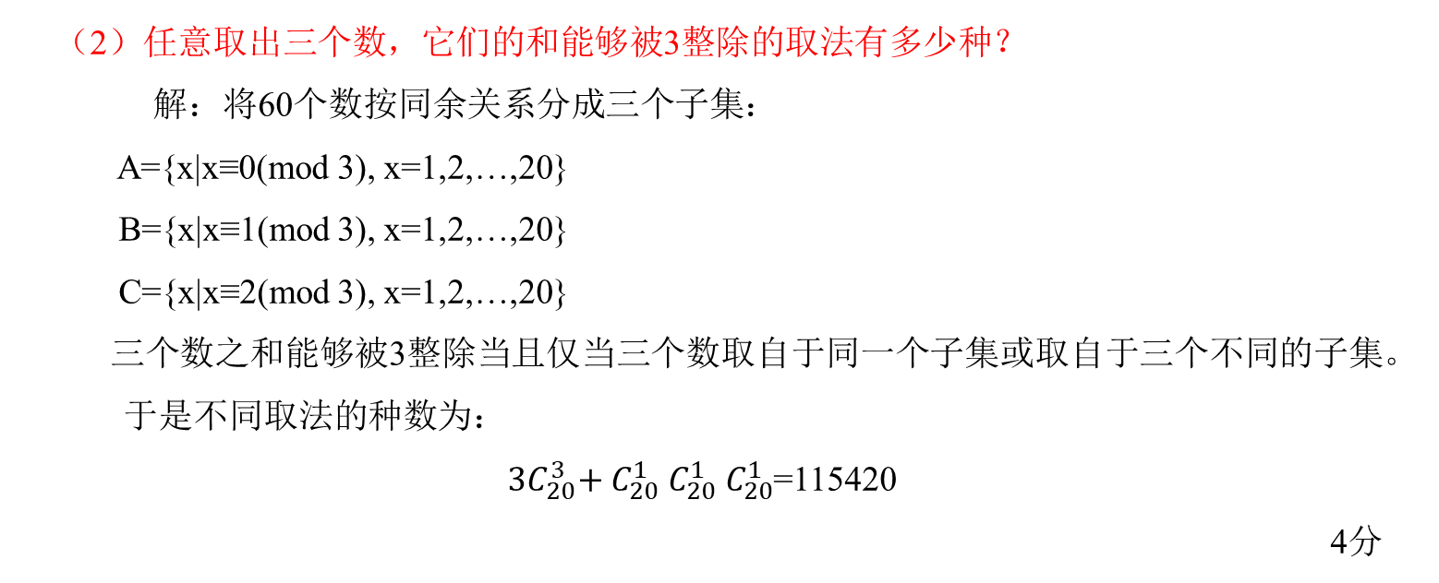
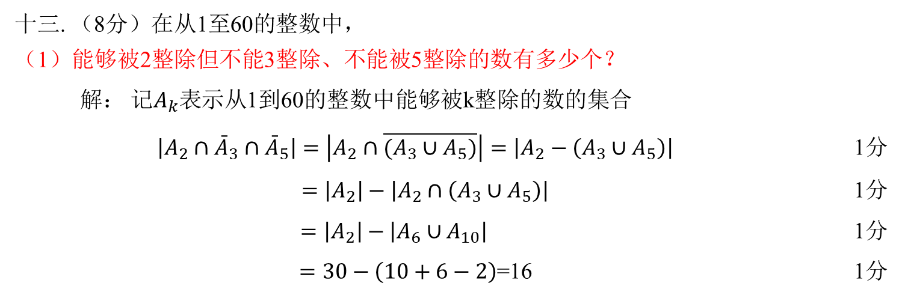
A/B卷
十三. （8分）在从1至60的整数中，
（1）能够被2整除但不能3整除、不能被5整除的数有多少个？
解： $记A_{k}表示从$1到60的整数中能够被k整除的数的集合
$\left|A_{2}∩{\bar{A}}_{3}∩{\bar{A}}_{5}\right|=\left|A_{2}∩\overline{(A_{3}∪A_{5})}\right|=\left|A_{2}−\left(A_{3}∪A_{5}\right)\right|$ 1分
$=\left|A_{2}\right|−\left|A_{2}∩\left(A_{3}∪A_{5}\right)\right|$ 1分
$=\left|A_{2}\right|−\left|A_{6}∪A_{10}\right|$ 1分
$=30−\left(10+6−2\right)$=16 1分
（2）任意取出三个数，它们的和能够被3整除的取法有多少种？
解：将60个数按同余关系分成三个子集：
A={x|x≡0(mod 3), x=1,2,…,20}
B={x|x≡1(mod 3), x=1,2,…,20}
C={x|x≡2(mod 3), x=1,2,…,20}
三个数之和能够被3整除当且仅当三个数取自于同一个子集或取自于三个不同的子集。
于是不同取法的种数为：
${ 3C}_{20}^{3}+{ C}_{20}^{1}{ C}_{20}^{1}{ C}_{20}^{1}$=115420
4分

Slide 27
C卷
十三. （6分）Z是整数集。在Z上定义运算“△”，∀x,y∊Z，x△y=x+y+100。
求证：(Z，△)是一个群。
证明：
（1）显然，运算“△”在Z上是封闭的。 1分
（2）显然，运算“△”满足结合律。 1分
（3） 取e=-100, 对∀x∊Z，有：
x△e= e△x=x+e+100=x
即e=-100是幺元。 2分
（4）对∀x∊Z，x有逆元: -200-x，满足
x△(-200-x)=(-200-x)△x=x+(-200-x)+100=-100
综上所述， (Z，△)是一个群。 2分

Slide 28
A/B卷
十四. （6分）Q是有理数集。Q*=Q－{0}，在Q*中定义运算“△”，∀x,y∊Q*，定义：x△y=xy/7。
证明：(Q*，△)是一个群。
证：
（1）显然，运算“△”在Q上是封闭的。 1分
（2）显然，运算“△”满足结合律。 1分
（3） 取e=7, 对∀x∊Q*，有：
x△e= e△x=xe/7=x
即e=7是幺元。 2分
（4）对∀x∊Q*，x有逆元， x⁻¹=49/x，满足
x△(49/x)=(49/x)△x=(49/x)x/7=7
综上所述， (Q*，△)是一个群。 2分

Slide 29
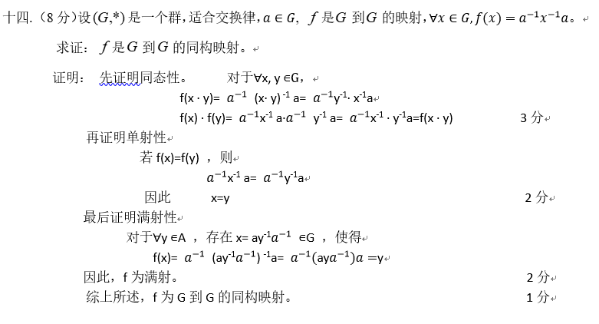
C卷

Slide 30
A/B卷
十五. （8分）设(G,*)是一个群，适合交换律，f是G到G的映射，对于G中的任意元素x, f(x)= x⁻¹。证明：f是G到G的同构映射。
解： 先证明同态性。 对于∀x, y ∊G，
f(x · y)= (x· y) ⁻¹ = y⁻¹· x⁻¹
f(x) · f(y)= x⁻¹ · y⁻¹ = x⁻¹ · y⁻¹=f(x · y) 3分
再证明单射性
若f(x)=f(y) ，则
x⁻¹ = y⁻¹
因此 x=y 2分
最后证明满射性
对于∀y ∊A ，存在x= y⁻¹ ∊G ，使得
f(x)=( y ⁻¹) ⁻¹=y
因此，f为满射。 2分
综上所述，f为G到G的同构映射。 1分

